Slide 1
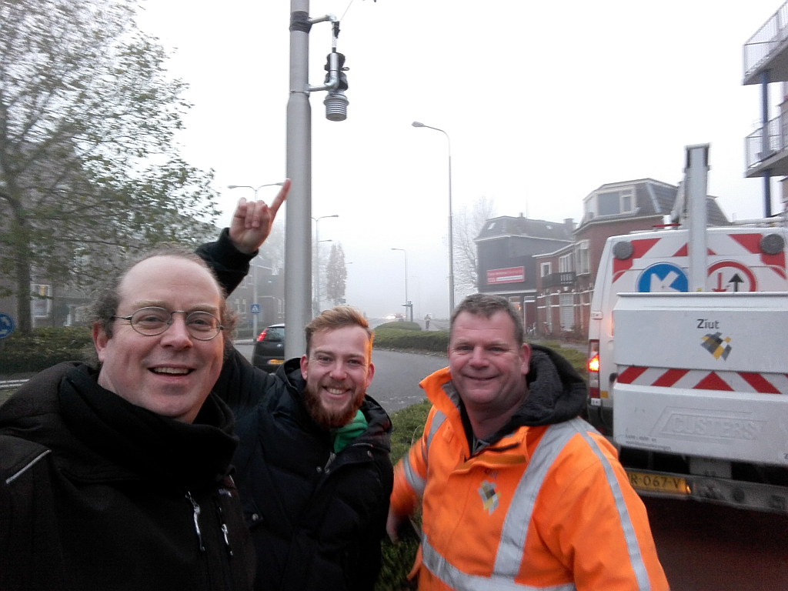

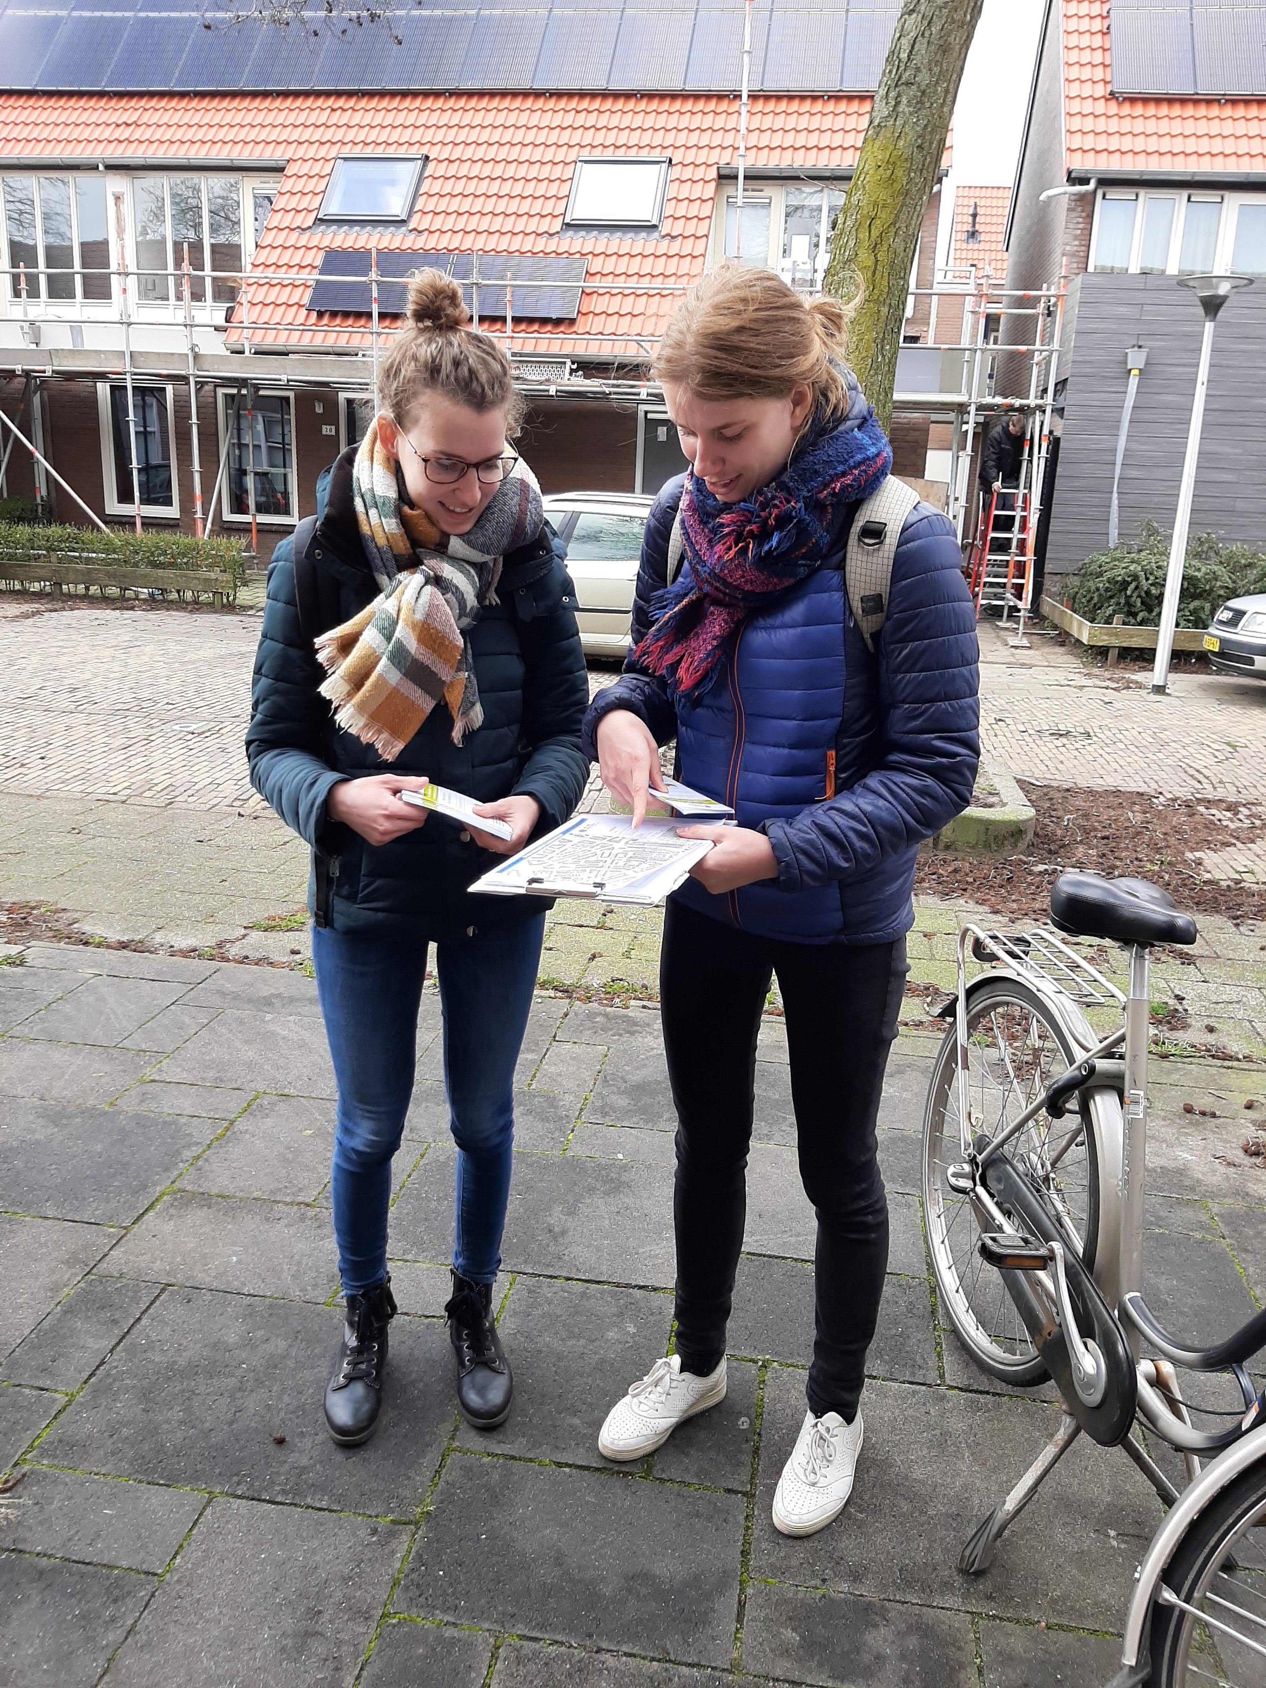



Burgerparticipatie in klimaatadaptatie
Vergelijkingskader Living labs
Peter van der Maas
Jan Fliervoet
16-04-2020

Slide 2
Doel werksessie (9:45-10:30 uur)
Delen inzichten vergelijkingskader Living Labs (zie ook rapportage vergelijkingskader living labs)
Discussie/reflectie over de inzichten
Deelvraag 3:
Wat is voor publieke professionals én burgers een effectieve werkwijze voor het klimaatbestendig maken van hun straat of buurt en waarvan is deze afhankelijk?
Notes:
Het onderzoek wordt uitgevoerd in 11 living labs waarin een participatieproces op buurtniveau wordt doorlopen. Hierbij worden verschillende benaderingen uit de burgerwetenschap toegepast. Professionals en bewoners voeren samen metingen uit (participatieve monitoring), verzamelen gegevens over fysieke en sociale kwetsbaarheid (city climatescan) en werken een lokale aanpak uit (co-creatie workshops). De werkwijzen worden via een living lab vergelijkingskader gemonitord, geëvalueerd en aangescherpt. Deze memo zal in gaan op dit vergelijkskader en een eerste reflectie geven van de huidige inzichten die het vergelijkingskader oplevert. Uiteindelijk willen we hiermee professionals van gemeente en waterschappen ondersteunen met inzichten hoe bewoners op een effectieve wijze betrokken kunnen worden bij het klimaatbestendig maken van hun straat of buurt (deelvraag 3).

Slide 3
Opzet Living Labs
Betrekken van de 4 O’s:
Overheid
Ondernemers
Onderwijs & onderzoeksinstelling
Onze samenleving
Inner Circle:
Actieve co-creatie, Regelmatige interactie, Formele en informele samenwerking
Kernteam
Outer Circle:
Passieve co-creatie, Sporadische interactie, Informele samenwerking
Notes:
Living lab is een middel geen doel op zich!!

Slide 4
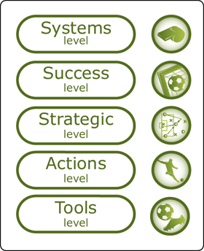
Werkwijze Living Labs (vergelijkingskader)
type wijk, kenmerken, uitdagingen (fysieke en sociaal/economische), lopende projecten, aanwezige kennis
doel van LL, doelgroepen, aansluiting bij beleid
aansluiting van de 4 O’s, selectie passende co-creatie vormen
belevingsonderzoek (nulmeting), bijeenkomsten, verschillende vormen van monitoring en ontwerp
inzet van ondersteunende middelen en instrumenten
Notes:
Aangeven dat het een iteratief proces is en dat de vergelijkingskaders verder worden uitgewerkt gedurende de ontwikkeling van het Living Lab
Voorbeeld VRAGEN vergelijkingskader:
Wat zijn de grote uitdagingen (“challenges and drivers”) op het gebied van wateroverlast?
Wat is het doel van het Living Lab?
In welke mate is deze doelgroep momenteel betrokken bij klimaatadaptatie (1 – zeer gering, 5 zeer sterk) Licht toe
Gezamenlijke selectie van meest geschikte co-creatieve werkvormen voor de wijk op basis van doel, systeemanalyse en doelgroep
Wat ga je met bewoners/studenten meten, op welke manier en waarom?
Welke cocreatie gereedschappen zijn benodigd? (nader in te vullen op basis voorgestelde / geselecteerde methode)

Slide 5
Reflectie (1)
Systeem:
Wateroverlast meer prominent dan hitte en droogte (NB. volgens professionals gemeenten / waterschappen!).
Verschillende sociaal economische uitdagingen in wijken.
Succes:
Doel: bewustwording klimaatverandering, betrokkenheid bij en draagvlak voor adaptieve maatregelen.
Gemeenten zoeken haakjes om KA bij aan te haken.
Verschillende doelgroepen.
Notes:
Voorbeelden van SE uitdagingen: gezonde leefomgeving (stads)vuil, (relatieve) armoe en werkloosheid

Slide 6
Reflectie (2)
Strategie:
Klimaatadaptatie als zodanig geen hoge prioriteit bij burgers?
Daarom: KA als impliciet onderdeel van ‘groene en leefbare wijk’?
Voorlopige conclusie:
Klimaatadaptatie staat niet op zich, maar moet integraal en via co-creatie worden opgepakt met andere thema’s in de wijk. De kunst is om het ‘geschikte haakje’ te vinden om klimaatadaptatie bij aan te haken.
Notes:
Prioriteit bij burgers – zie sessie (2B) hierna van Teun Terpstra

Slide 7
Doelgroepen en participatie
In de living labs zijn verschillende doelgroepen aanwezig. Bijv. winkeliers, scholen (ouders), huurders. Elk LL focust op specifieke doelgroepen.
Is actieve participatie (nog) essentieel voor bewustwording?
Doel gemeenten: bewustwording en betrokkenheid van doelgroepen m.b.t. klimaatadaptatie.

Slide 8
Continuiteit en eigenaarschap
In de verschillende Living labs worden op dit moment groepen opgebouwd rond KA in de wijk. Dit Raak Publiek project is over een jaar afgelopen.
Hoe behouden we continuïteit en energie in de LL’s, ook na afloop van dit project?

Slide 9
Klimaatadaptatie impliciet?
De eerste resultaten suggereren (!) dat klimaatadaptatie geen hot issue is bij bewoners.
Strategie: KA maatregelen integreren bij zaken die wel spelen bij bewoners, zoals leefbaarheid en groen in de wijk.
Dus klimaatadaptatie naar de achtergrond, maar wel zoveel mogelijk impliciet meenemen?

Slide 10
Model
Institutionele context / beleid

Slide 11
Vervolg: verder naar buiten = bijstellen inzichten
Inner Circle:
Actieve co-creatie, Regelmatige interactie, Formele en informele samenwerking
Kernteam
Outer Circle:
Passieve co-creatie, Sporadische interactie, Informele samenwerking

Slide 12
Dank u!

